Slide 1
数据采集模块

Slide 2
Data-Hub
云服务器
传感器
工控设备
上行信号
信号类型/通信方式 | 对接设备
NB-IoT输出 | 云服务器
串口（Modbus）输出 | PLC
串口（RS232）输出 | 其他调试设备
下行信号
信号类型/通信方式 | 对接设备
4-20mA模拟量输入 | 压力传感器、流量计、水位计等
0-1V模拟量输入 | 热电阻、光电开关等
串口（RS232）输入 | 功能拓展模块(超声波模块）
开关量输入（通/断） | 行程开关等

Slide 3
设计指标
项目 | 描述
体积限制
成本限制
处理器 | STM32L431系列低功耗MCU
传感器接入方式 | 模拟量接入、RS232、RS485
电流模拟量接入 | 8通道， 4-20mA，12位，外部可访问寄存器
电压模拟量接入 | 8通道， 0-1V，12位，外部可访问寄存器
ADC通道 | 单通道，1.5-2MHz，24位，SPI串行接口
交互 | LCD屏幕
有线通信 | RS232，RS485
无线通信 | NB-IoT

Slide 4
设计流程
阶段 | 需求分析 | 系统设计 | 模块功能分析 | 模块电路设计 | 模块电路测试 | 系统功能测试
任务 | 列举详细功能需求 | 系统层面设计，划分子模块，协商通信方式 | 列举子模块所包含的功能 | 设计子模块电路 | 验证单个模块电路 | 组装各个模块，测试系统功能

Slide 5
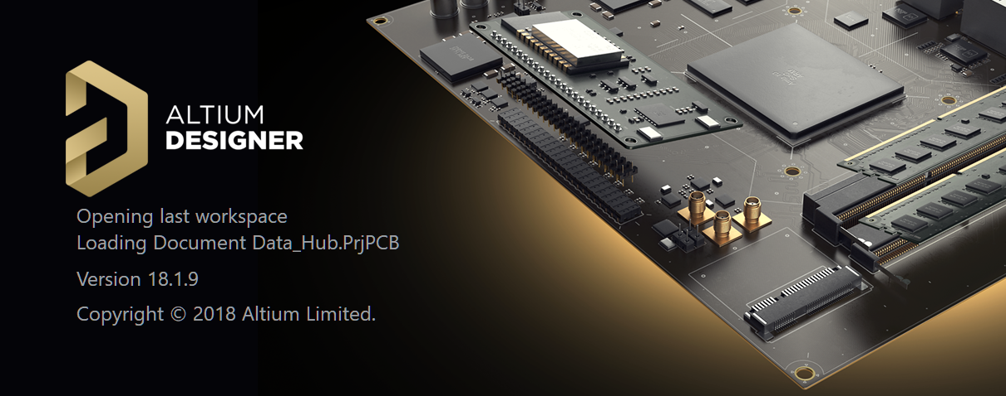

设计软件
EDA(Electronic design automation)
Circuit / PCB design:
Altium Designer(AD)
Analog Circuit Simulation:
NI Multisum

Slide 6
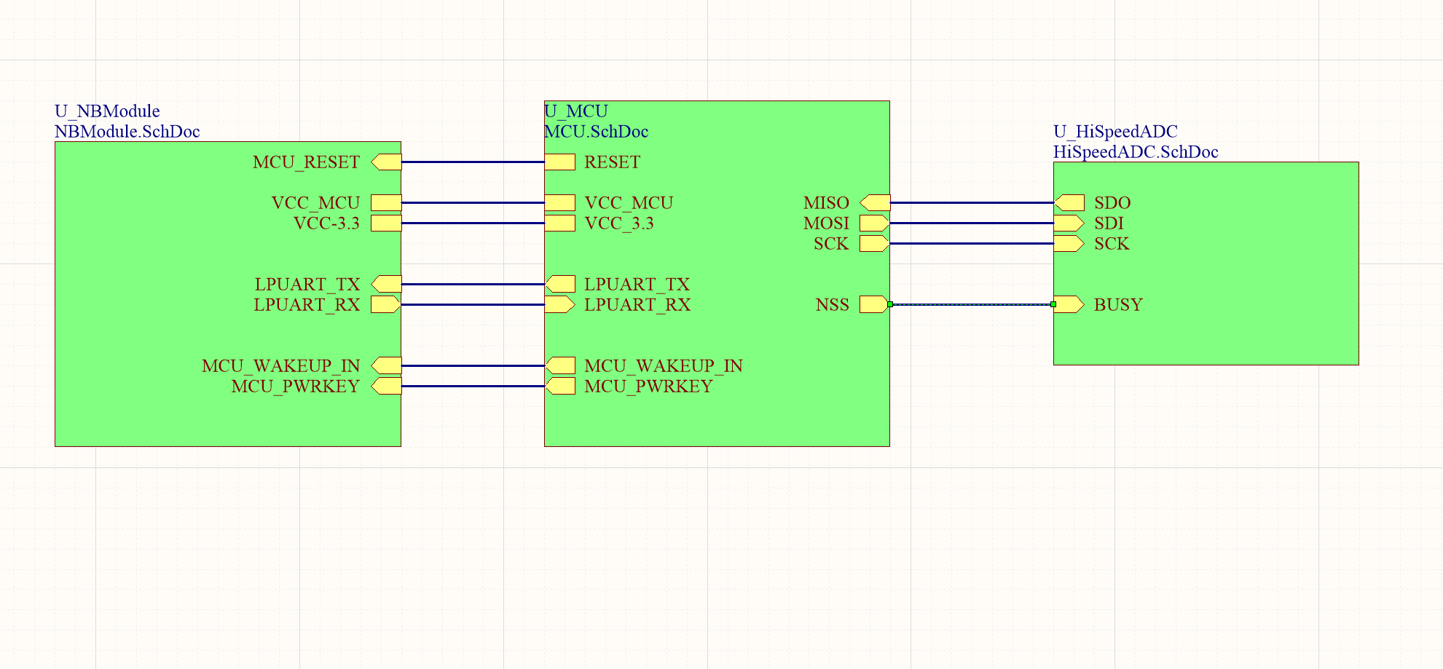
模块图
NB-IoT通信模块
MCU
单通道高速24位ADC
8通道低速12位ADC
电源

Slide 7
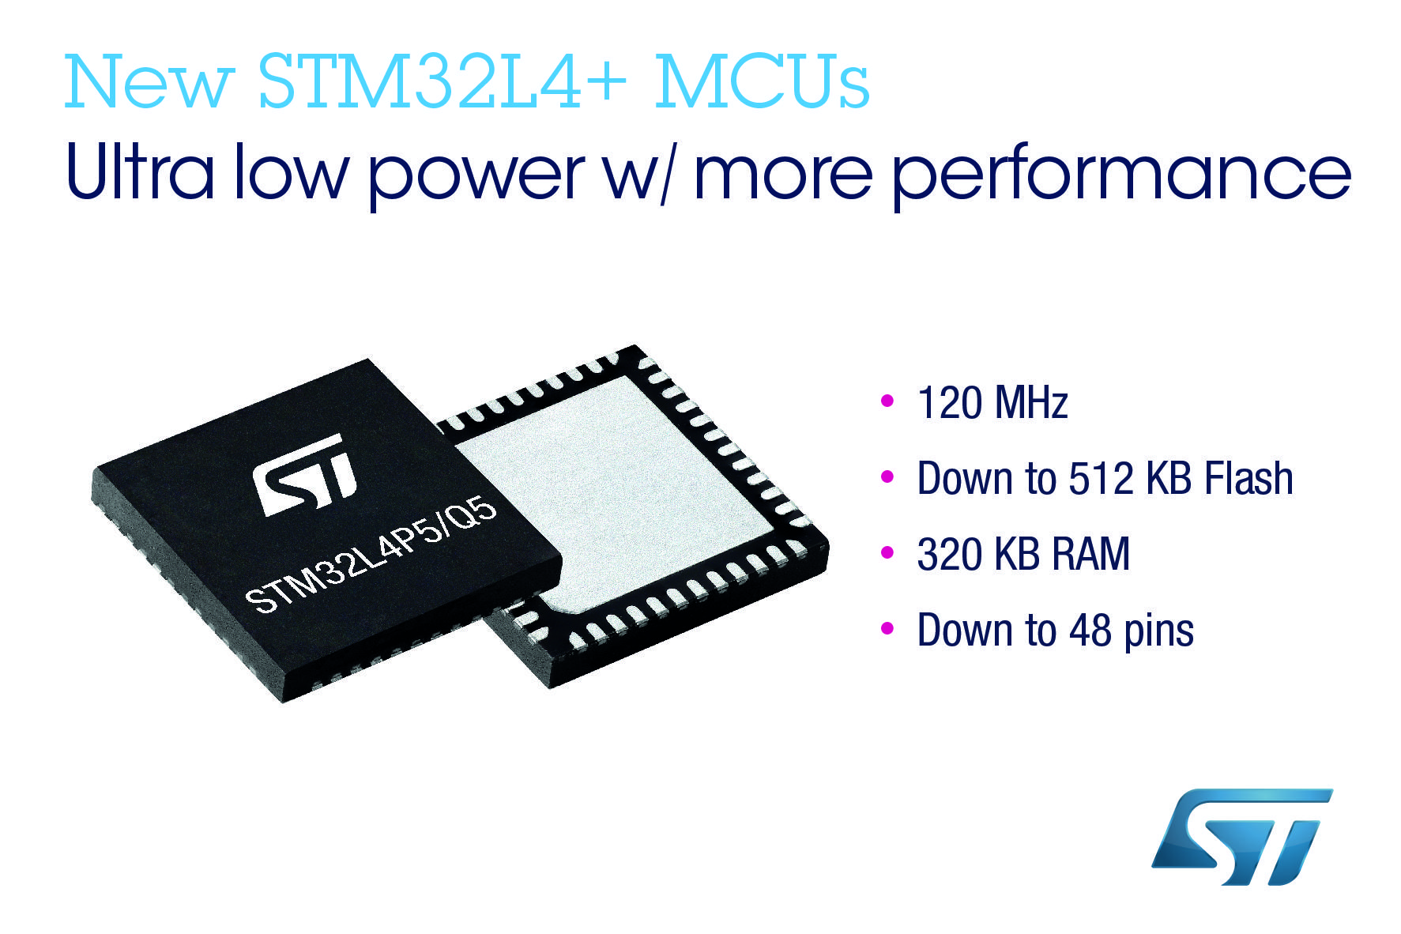
MCU

Slide 8
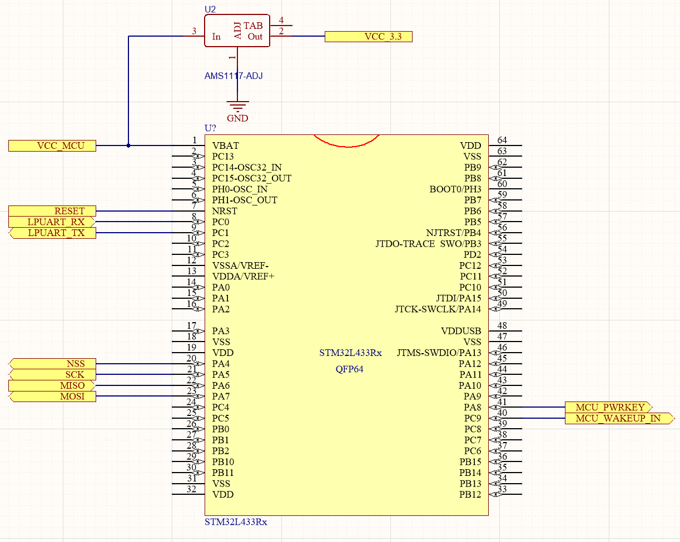
原理图
UART1 to NB-IoT
SPI-1 to ADC
to NB-IoT

Slide 9
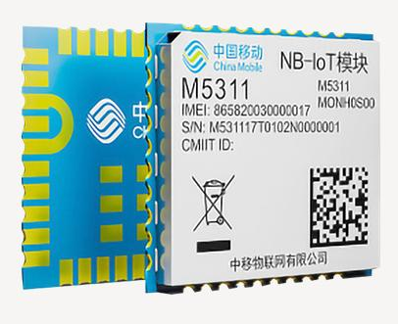
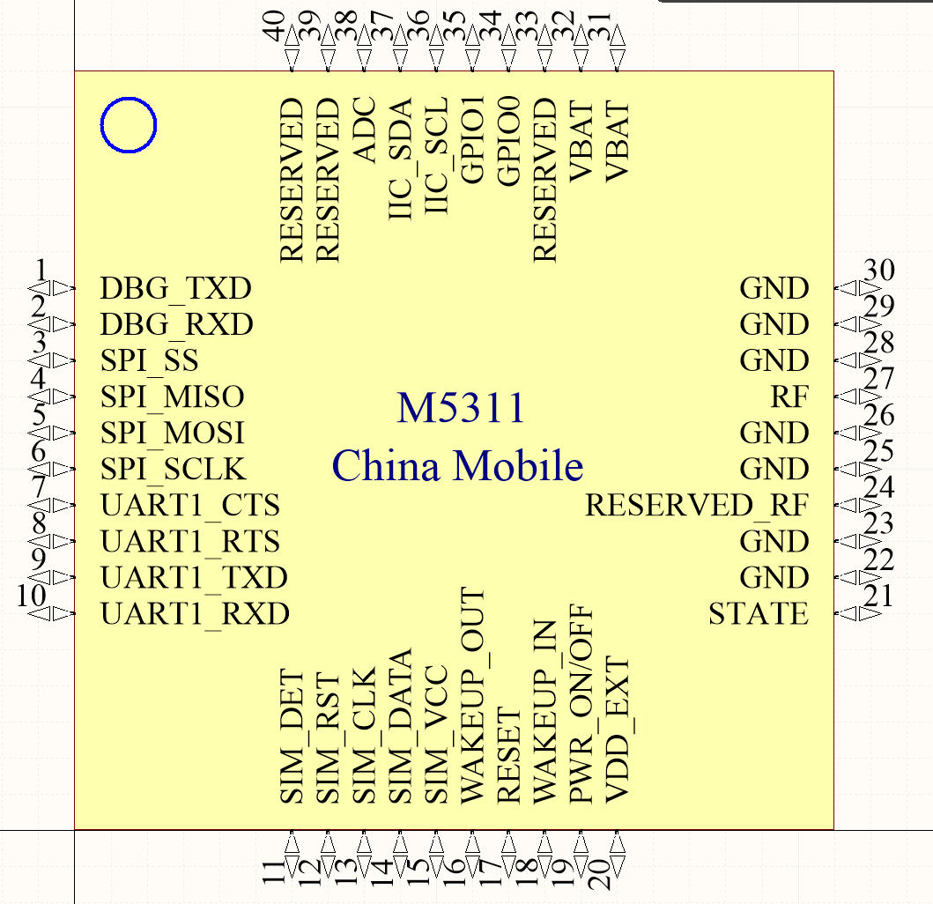
NB-IoT模块
优点：
价格便宜(对比移远BC系列模块）
可以通过16/18引脚配置睡眠模式，节省通信流量和芯片功耗。

Slide 10
NB-IoT模块 电路设计重点
1、M5311没有内置SIM卡，需要自己设计SIM卡连接和保护电路
方案：使用srv05-4 TVS瞬态二极管（Transient Voltage Suppressor）保护SIM卡，抵御浪涌电压（静电、雷击），即使设备其他部分完全损坏，也能保证客户SIM卡的安全。
2、M5311有些引脚使用负逻辑，与MCU间需要添加非门
3、M5311逻辑电平为1.8V，与MCU间需要设置变压电路

Slide 11
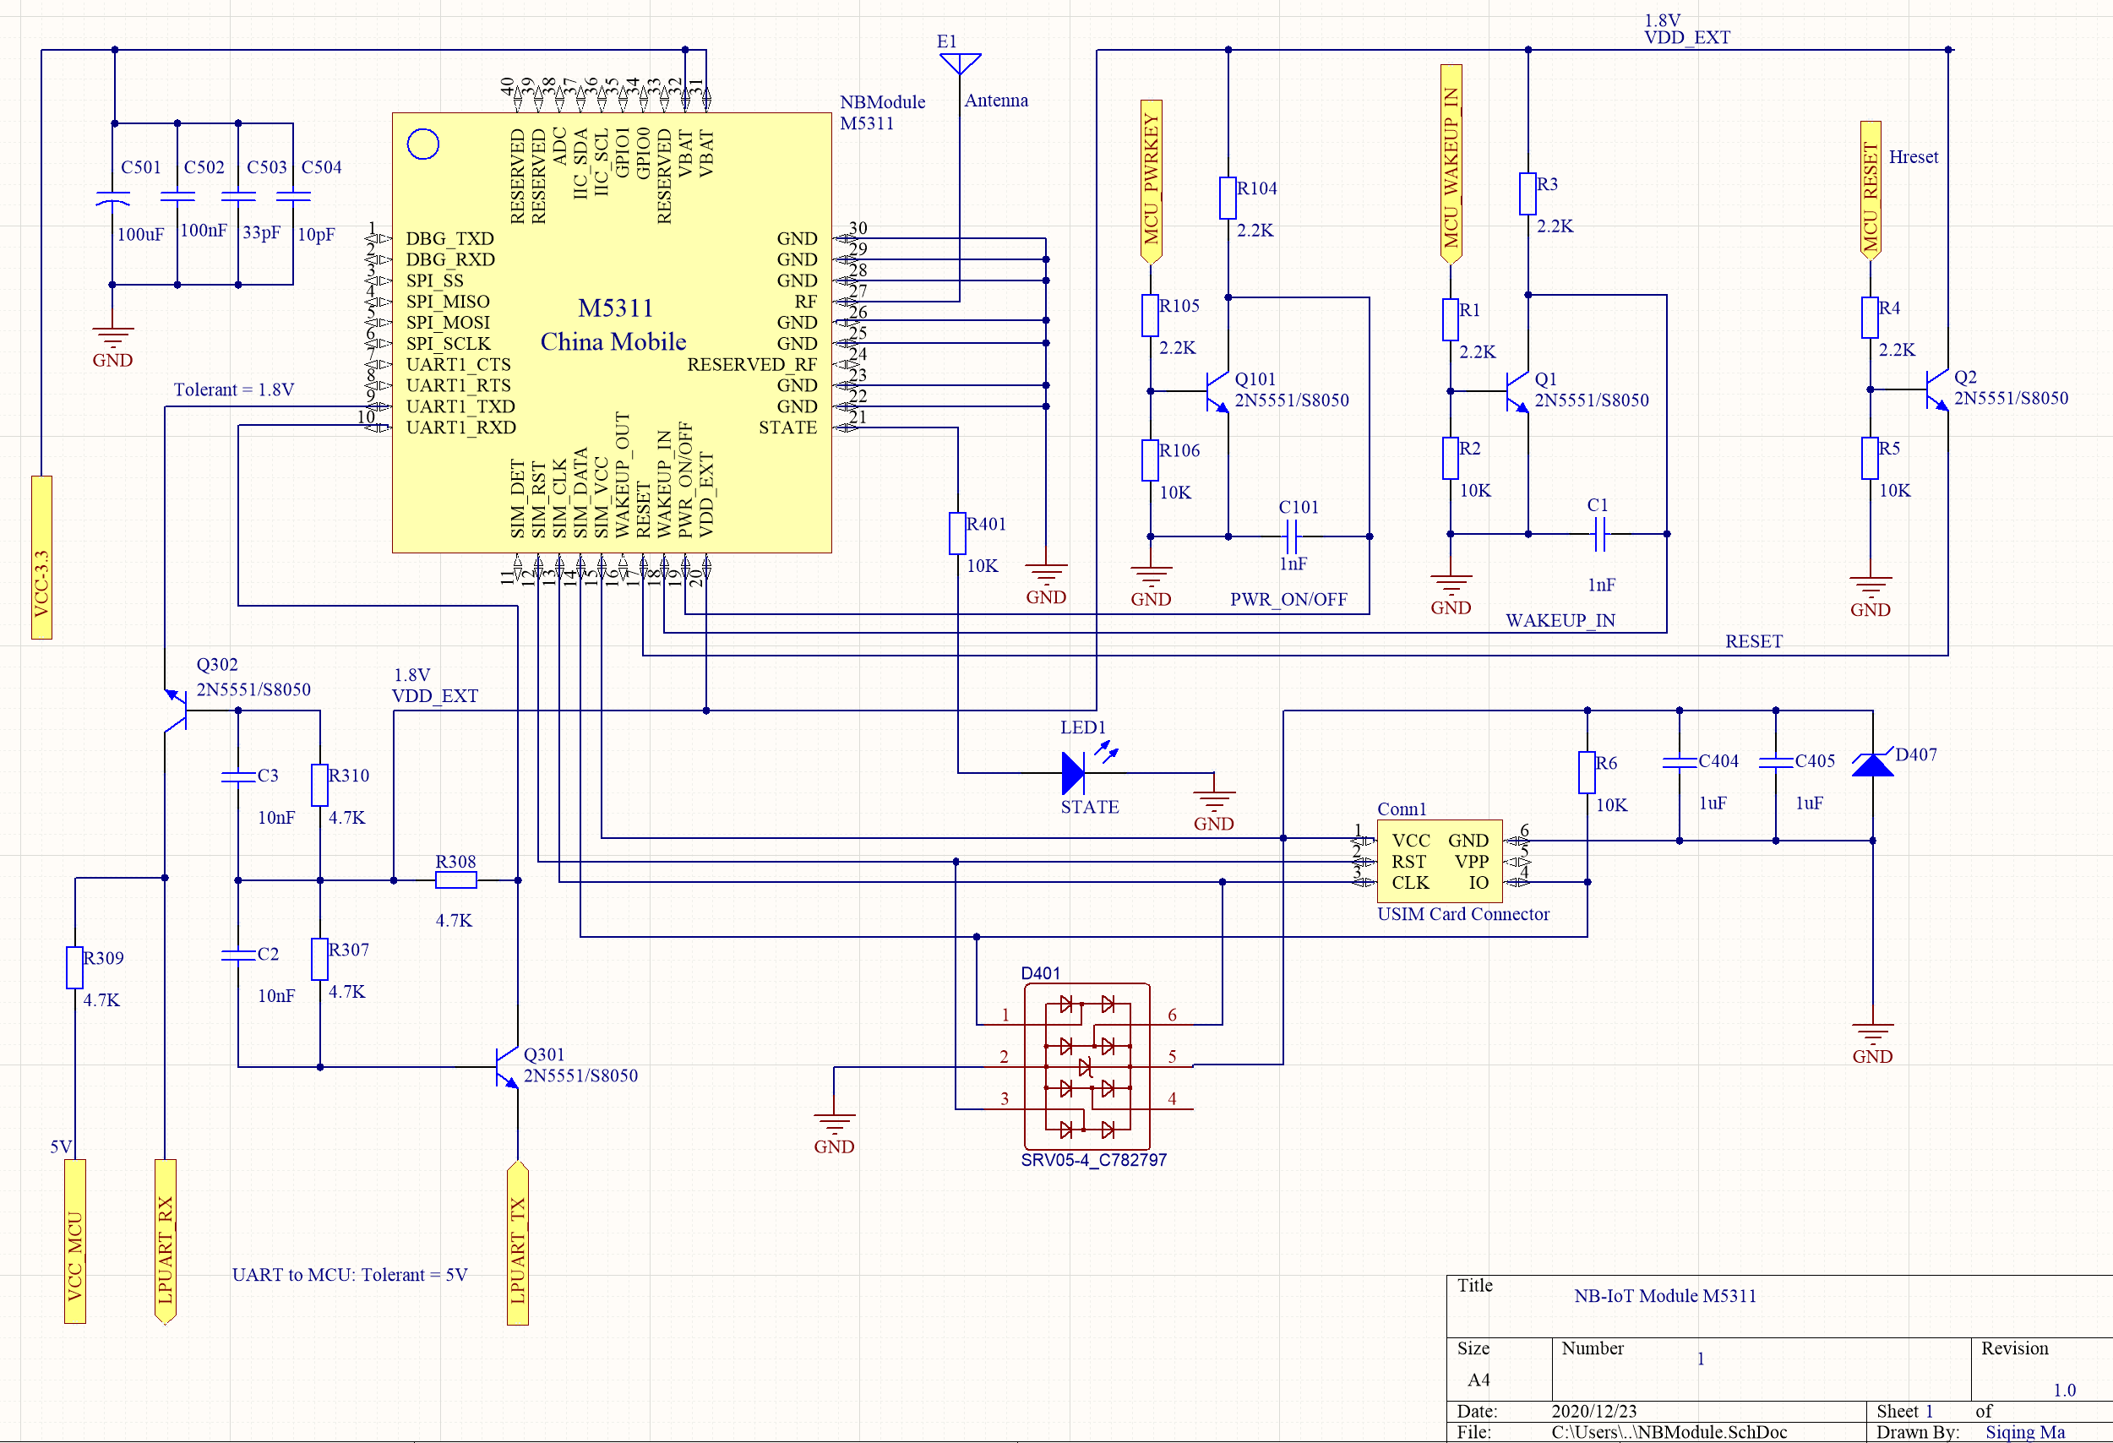
原理图
Power ftom MCU
Wakeup
From MCU
Reset
From MCU
VCC 3.3v
2N5551电平转换电路
2N5551电平转换电路
SIM卡槽
TVS保护电路
VCC 5v
MCU Rx
MCU Tx

Slide 12
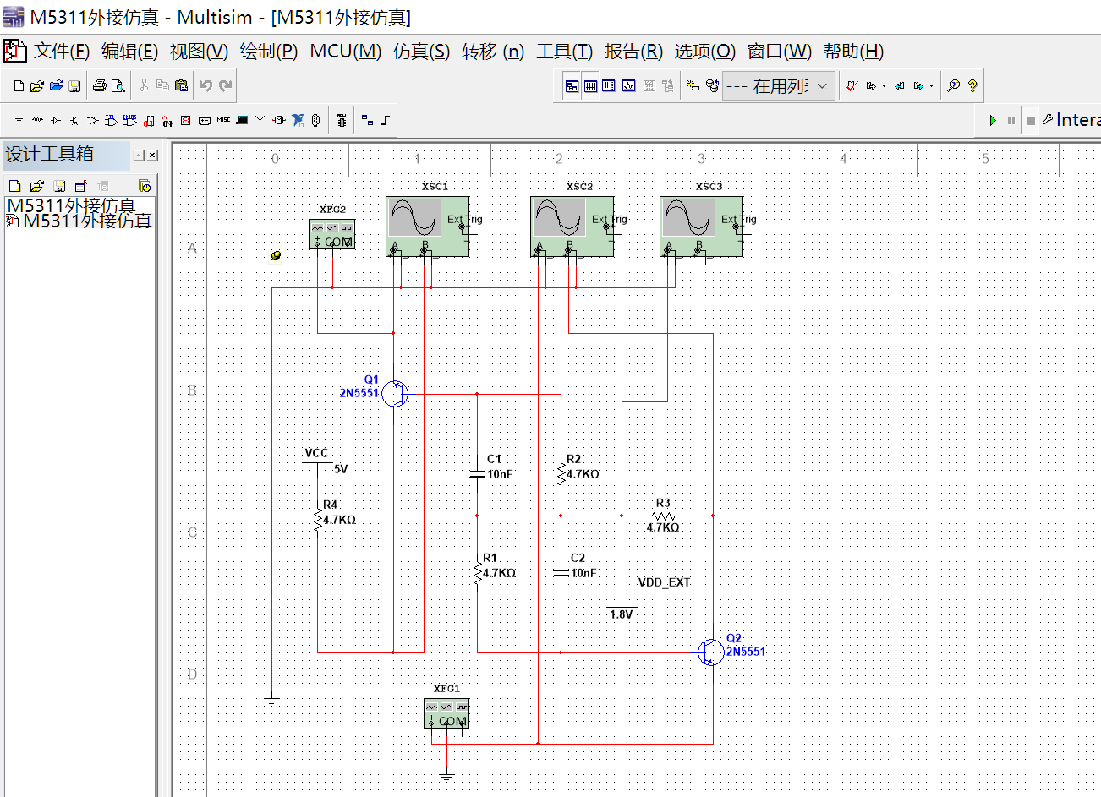
Multisim 电平转换电路仿真

Slide 13
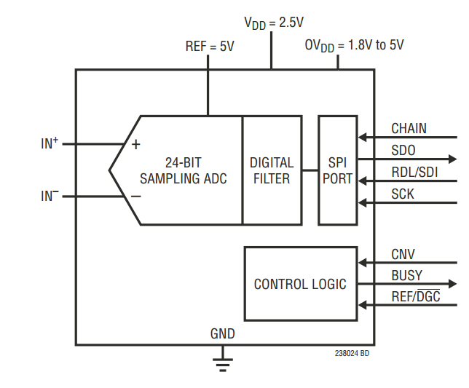
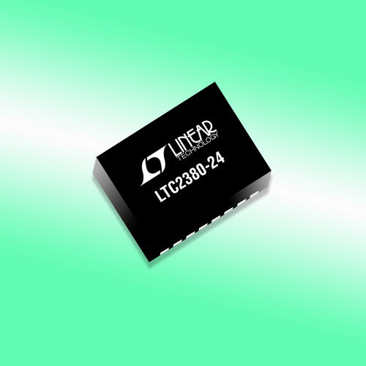
高速高精度ADC
用于连接超声波探头、各种电极

Slide 14
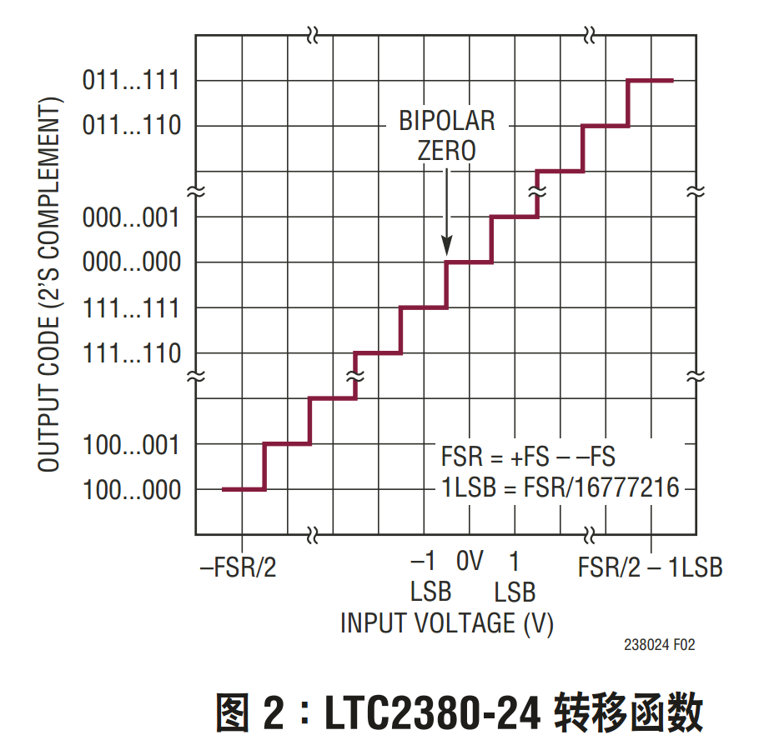

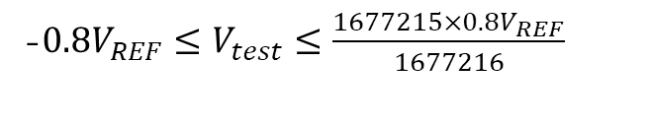
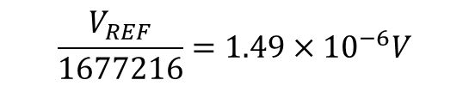
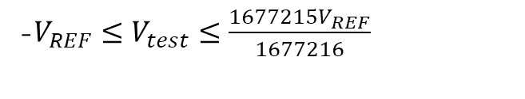

LTC2380-24 工作原理
LTC2380-24 是一款低噪聲、低功率、高速 24 位逐次逼近
型寄存器 (SAR) ADC，其具有一個集成型數字平均濾波器
逐次逼近：类似于二分法
$$V_{REF}=2.5V$$
由精密基准电压源芯片LTC6655提供
测量电压（差分输入）
$$V_{FSR}=2V_{REF}$$
-$V_{REF}≤V_{test}≤\frac{1677215V_{REF}}{1677216}$
量程：
$$\frac{V_{REF}}{1677216}=1.49×{10}^{−6}V$$
分辨率：
开启数字增益压缩功能后，量程变为原来的80%，分辨率提升20%
-${0.8V}_{REF}≤V_{test}≤\frac{1677215{×0.8V}_{REF}}{1677216}$

Slide 15
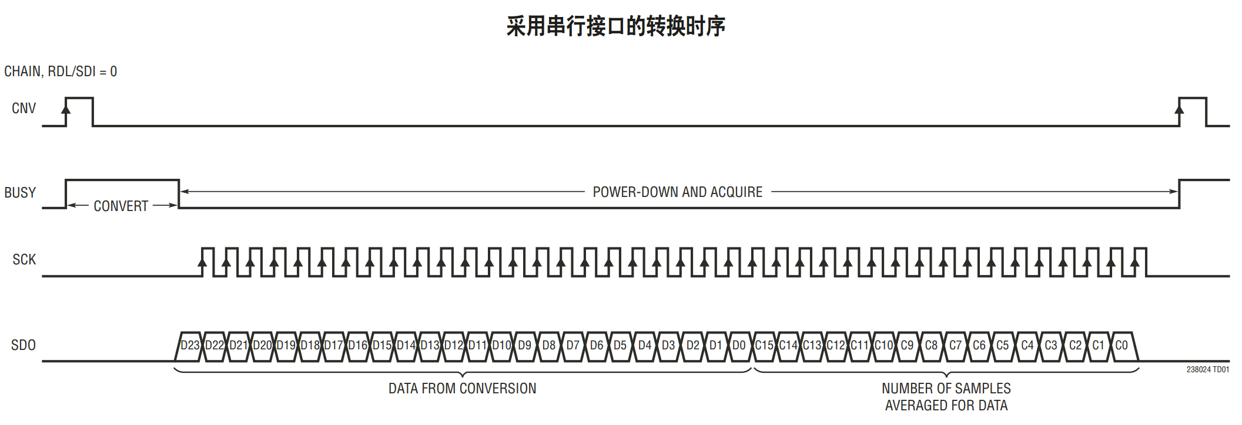
LTC2380-24 工作原理
SPI接口时序图：
后24位为ADC转换结果

Slide 16
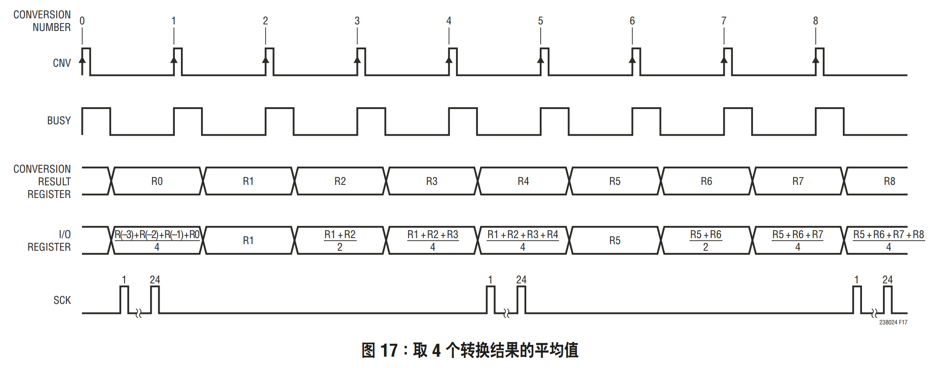
LTC2380-24 工作原理
SPI接口时序图（平均滤波器模式，每四个转换周期输出一次）：

Slide 17
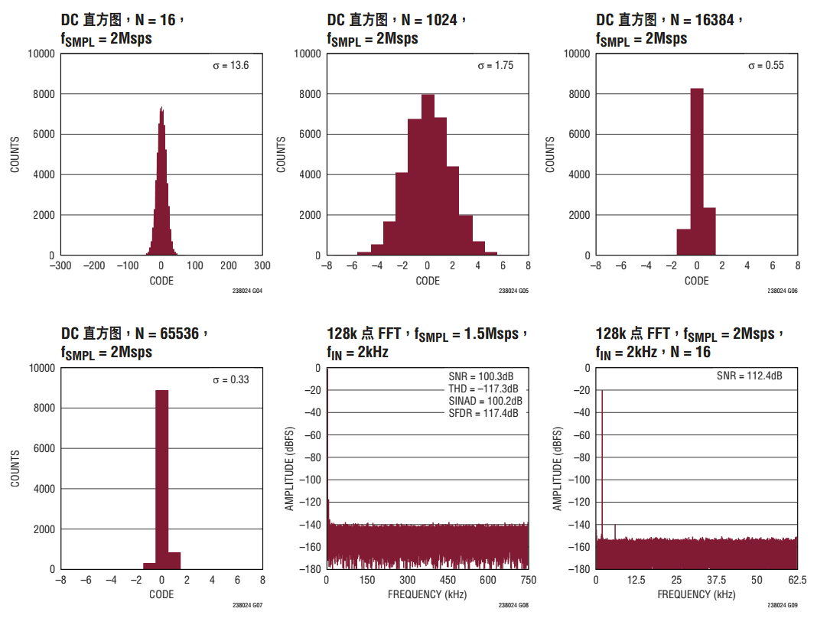
LTC2380-24 实时平均滤波器性能

Slide 18
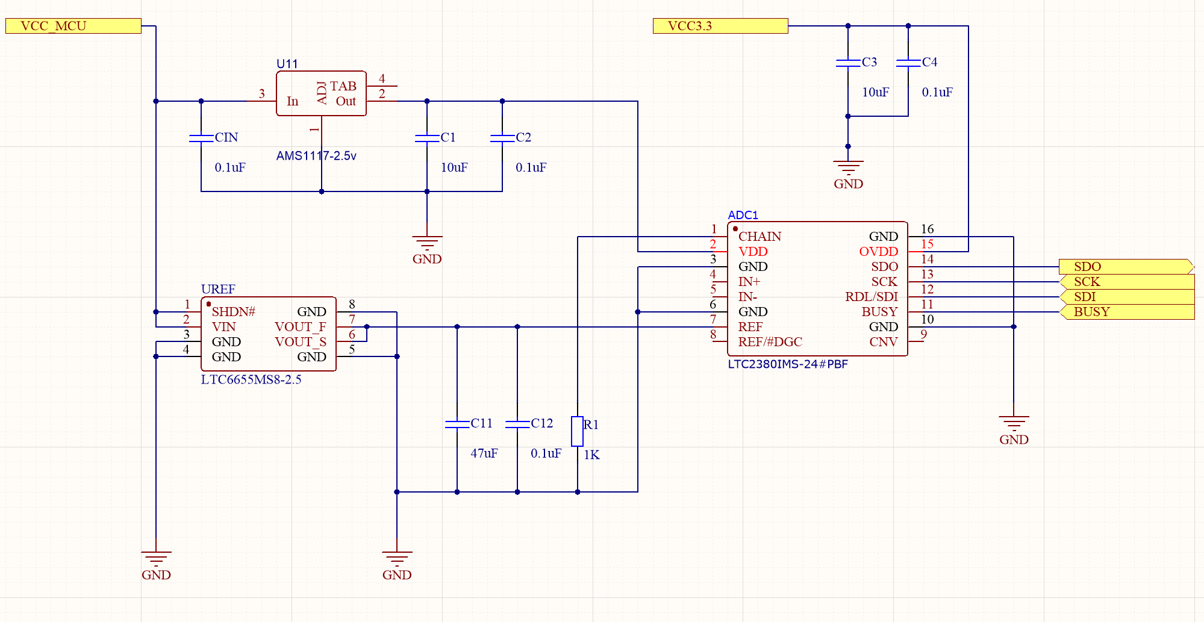
原理图

Slide 19
